Slide 1

Школа музейного волонтера
Нейдерова Ирина Николаевна, Заведующая Ресурсным центром ГМИИ РТ

Slide 2


Школа музейного волонтера работает с 2023 года
в рамках деятельности республиканского образовательного проекта
«Культурный дневник школьника», федерального проекта «Культура для школьника».

Slide 3
«Культурный дневник школьника» – республиканский культурно - образовательный проект, реализуемый в течение учебного года для обучающихся с 1 по 4 классы всех образовательных учреждений Республики Татарстан.
2. Организаторами Проекта являются Министерство культуры Республики Татарстан, Объединение «Татармультфильм» при поддержке Министерства образования и науки Республики Татарстан.
3. Проект предполагает знакомство школьника с основными культурными событиями и культурно-досуговыми мероприятиями, проводимыми учреждениями культуры, формирование познавательно-образовательной площадки на основе Проекта, а также активное вовлечение родителей в культурно-просветительский процесс.

Slide 4
Цель Проекта – содействие формированию фундаментальных культурных ценностей и духовному обогащению подрастающего поколения.
Задачи Проекта:
развитие познавательного и культурного интереса школьников, их приобщение к культурному наследию Республики Татарстан;
создание условий для социализации школьников, их духовно-культурного развития;
формирование культурно-содержательного досуга семьи школьника посредством посещений учреждений культуры (культурно-досуговых мероприятий) и последующее обсуждение в едином информационном поле;
содействие популяризации учреждений культуры.

Slide 5

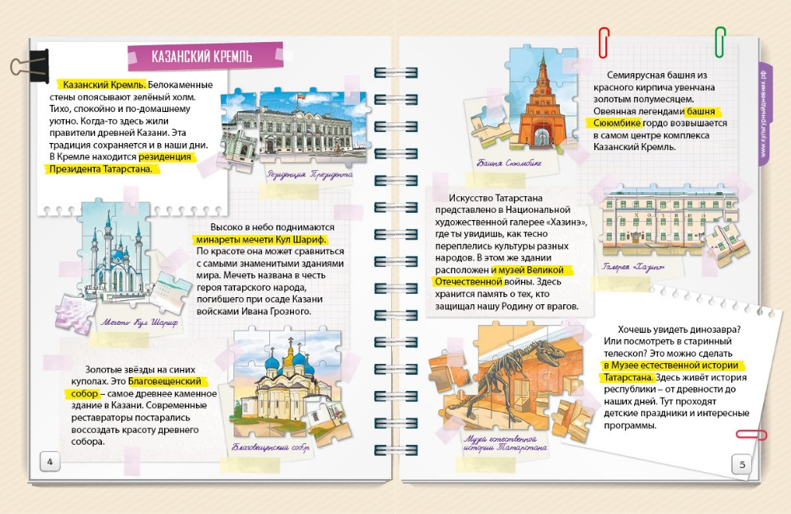
Для осуществления целей проекта используются следующие основные понятия:
Брошюра «Культурный дневник школьника» – печатное издание на русском и татарском языках, которая вручается всем учащимся 1-4 классов школ Республики Татарстан в начале учебного года, включает базовую информацию о сфере культуры Республики Татарстан в доступной для детского восприятия форме и задания для самостоятельной работы по осмыслению увиденного, услышанного, прочитанного.
Портал www.культурныйдневник.рф (http://diary-culture.ru) – это детский образовательно-воспитательный интернет-ресурс с элементами детской социальной сети, направленный на приобщение детей к национальному историко-культурному наследию Татарстана

Slide 6


Культурная команда Добра
Добро – центры
Волонтеры культуры

Slide 7
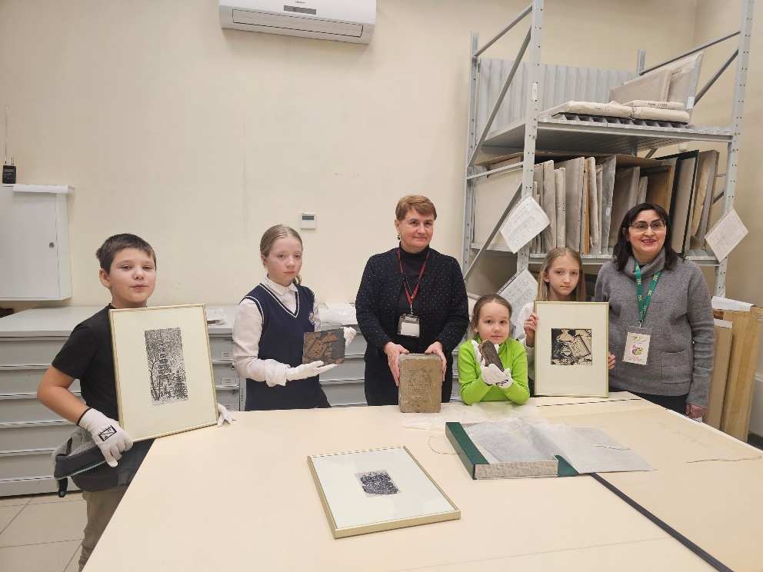
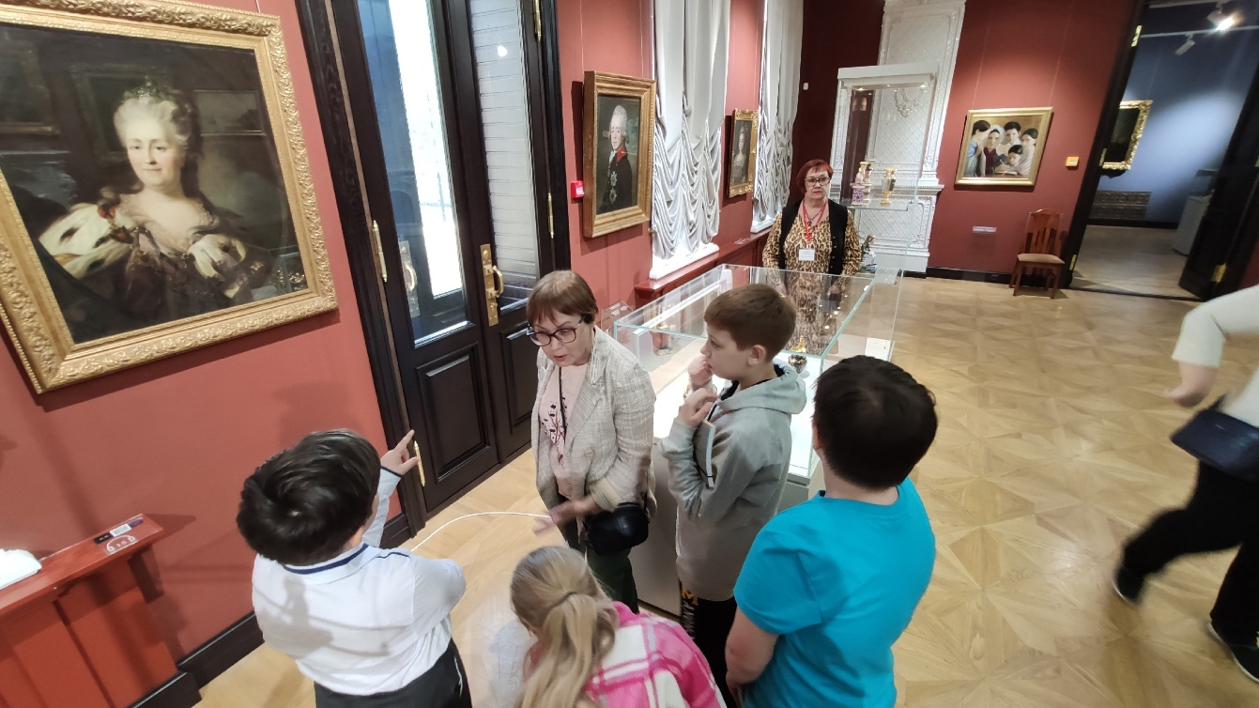
Школу музейного волонтера посещают 23 ребенка и их родители.
Встречи волонтеров в музее проходят 2 раза в месяц по субботам.
Проводятся занятия в экспозиции, фондах, на выставках, в творческих классах.
Юные волонтеры проводят экскурсии и концерты по определенной теме для детей и взрослых.
Всего за 2024 год проведено 11 занятий и 12 экскурсионно-концертный программ

Slide 8
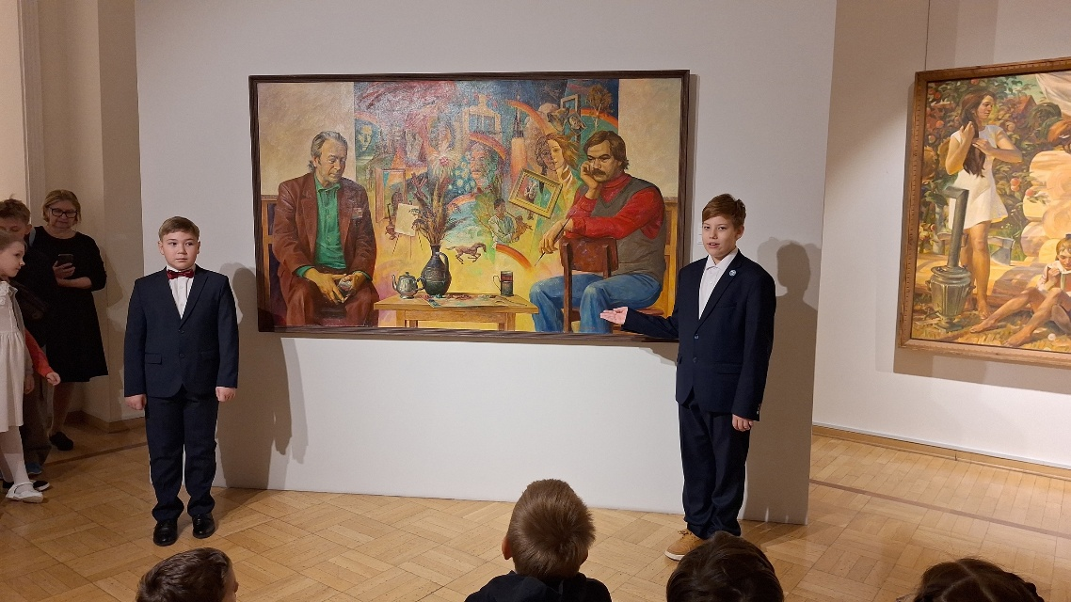
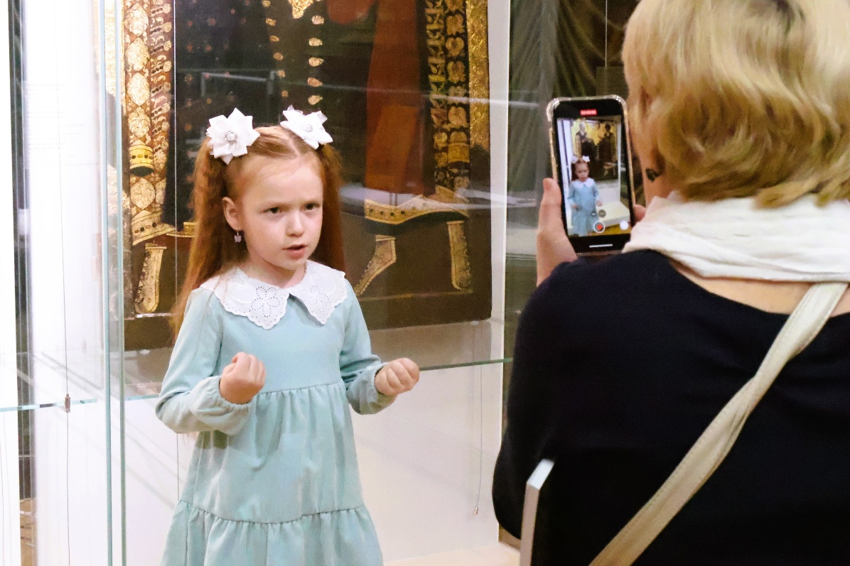
ЭКСКУРСИИ

Slide 9
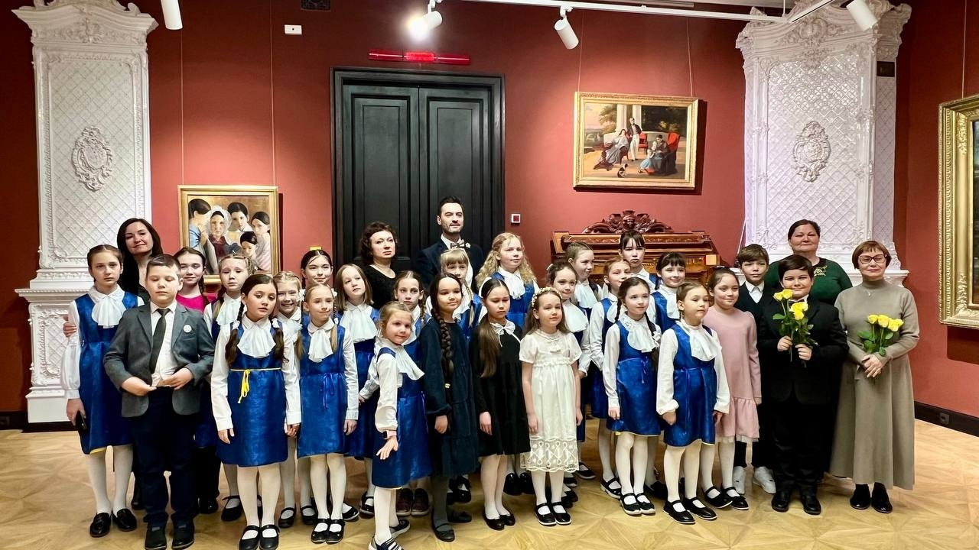
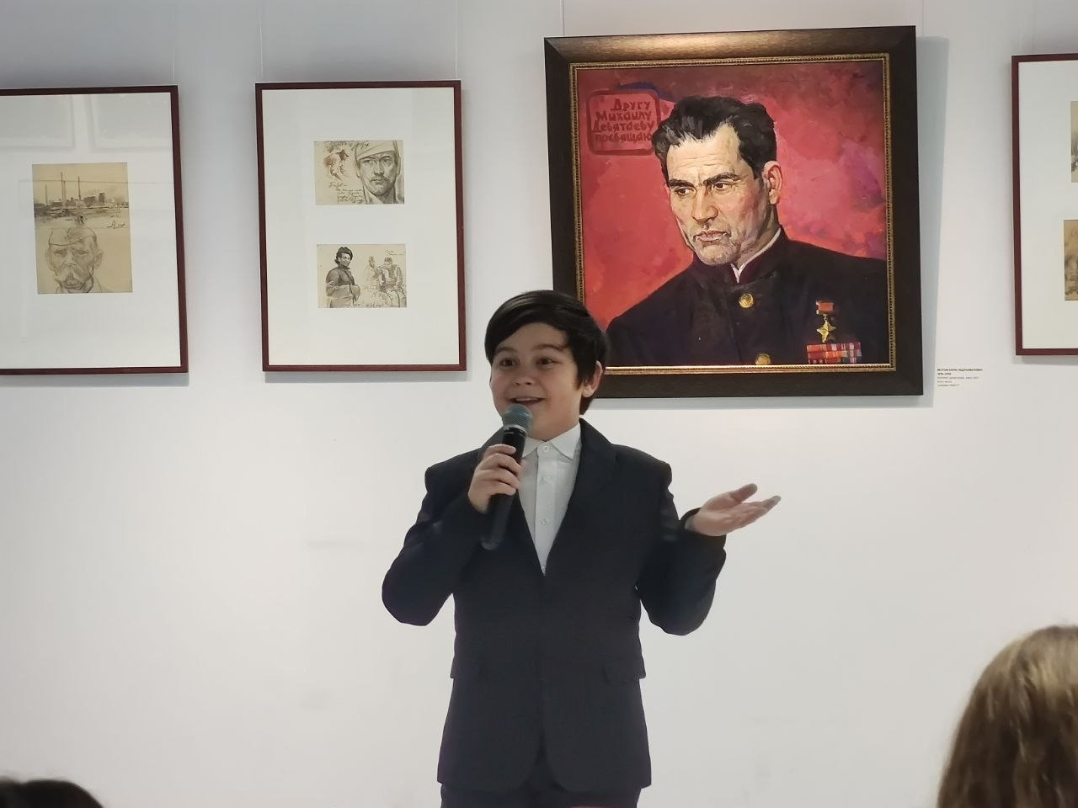
Концертная программа по теме

Slide 10
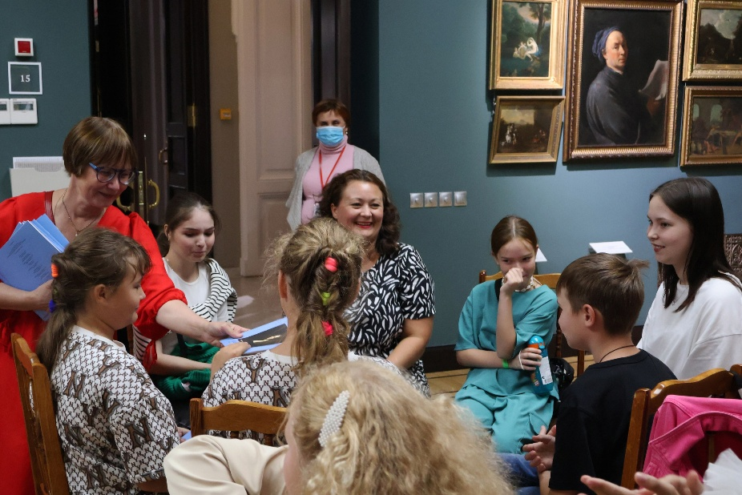
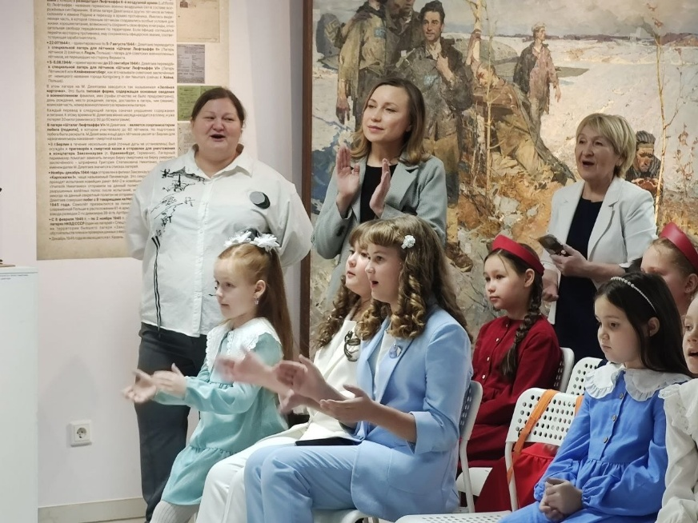
Семейное творчество и времяпровождение

Slide 11
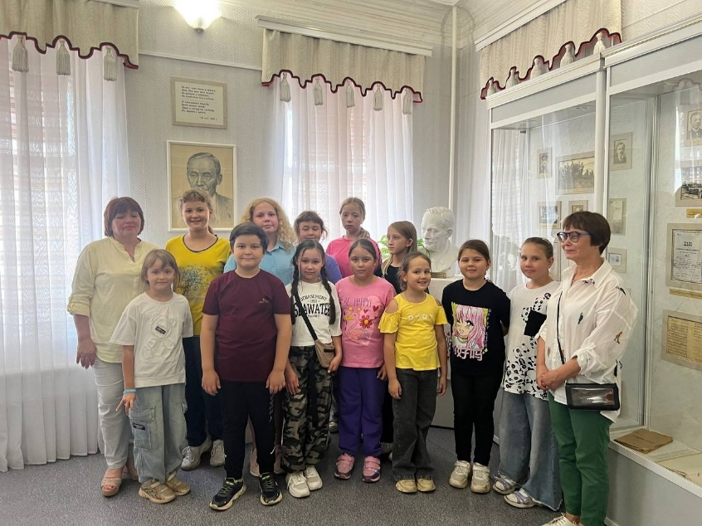
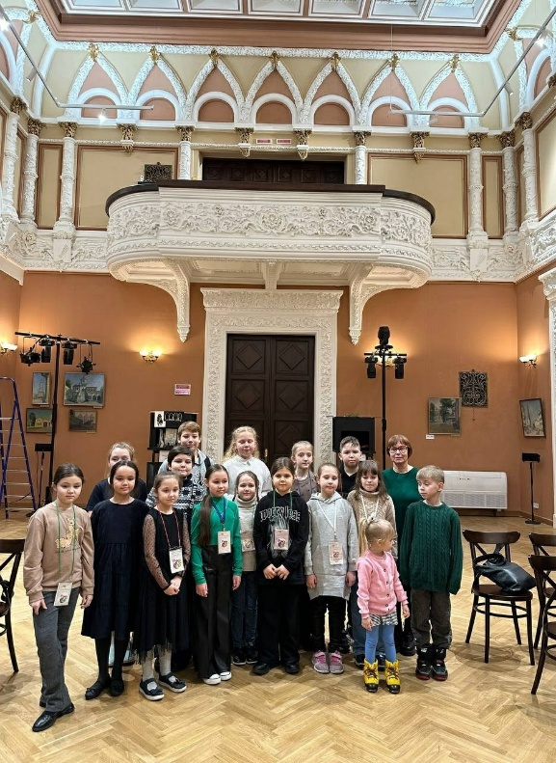
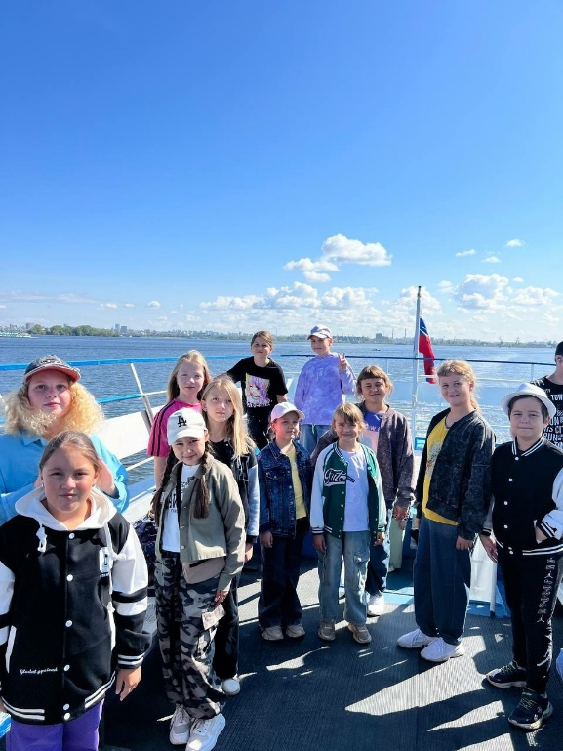
Путешествия

Slide 12
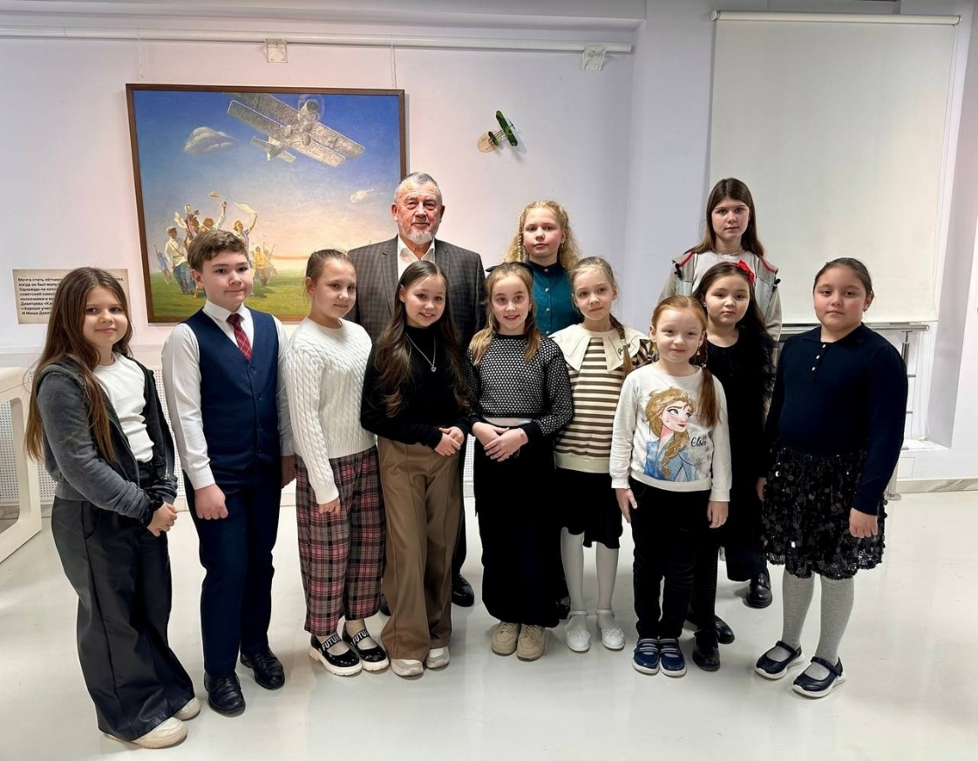
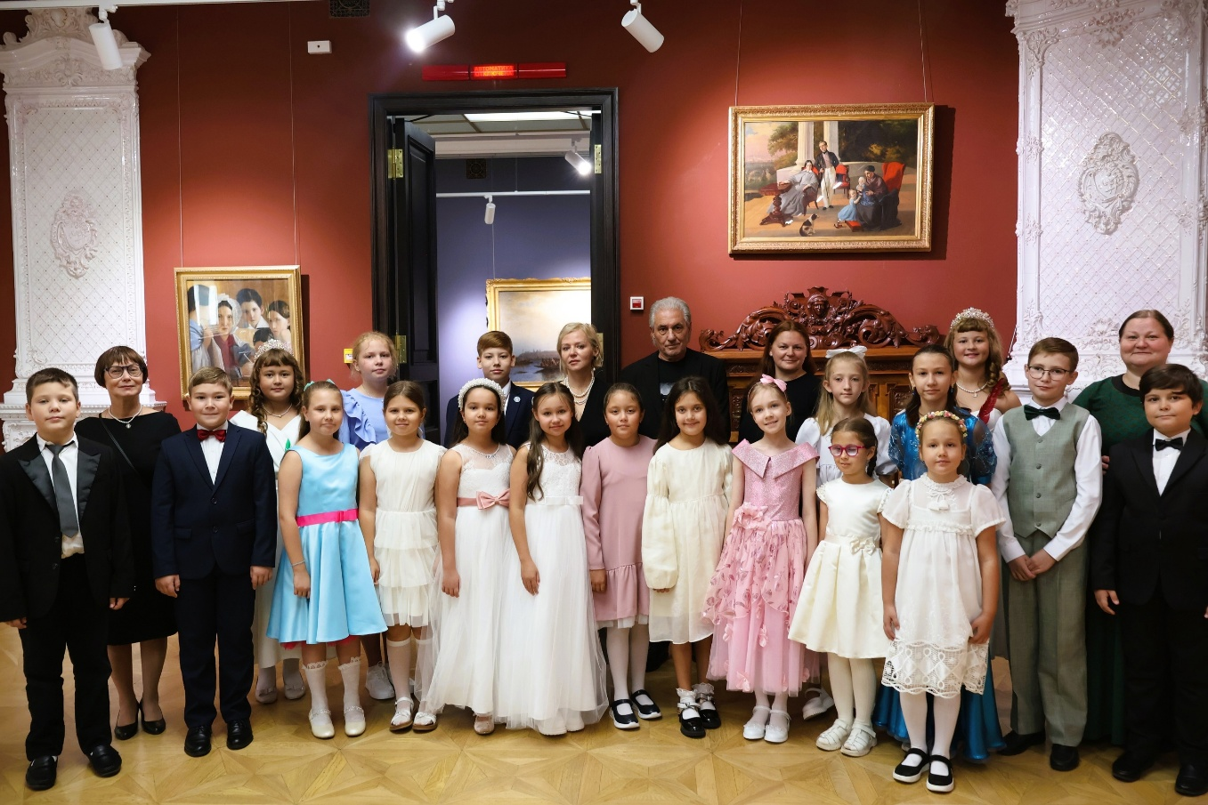
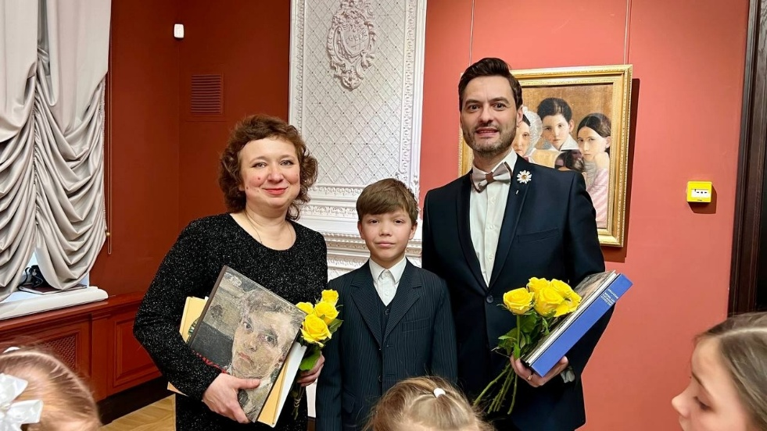
Знакомство с профессионалами,
со знаменитыми людьми

Slide 13
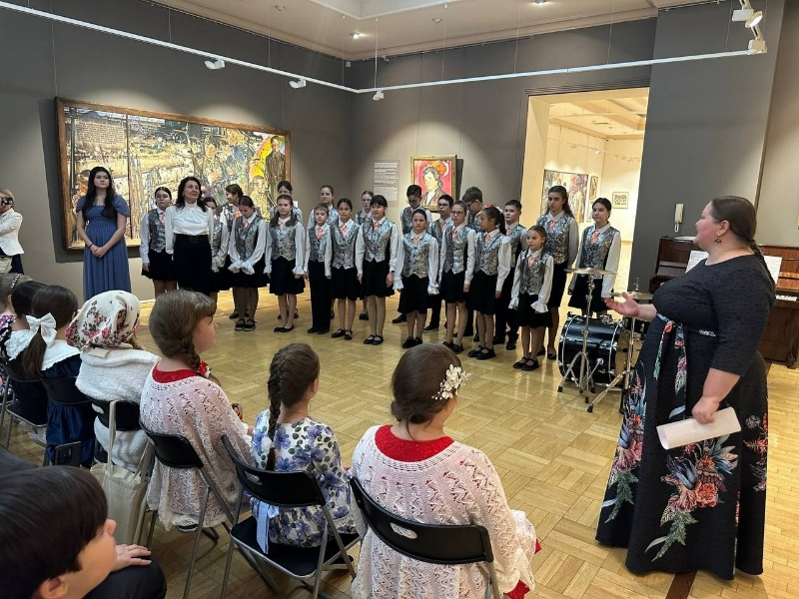
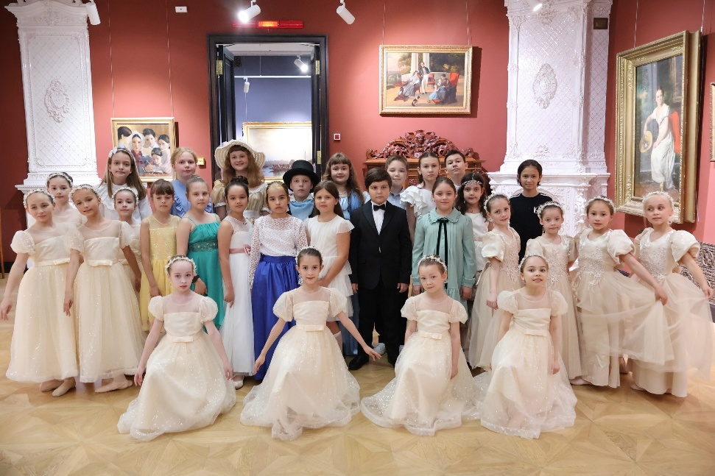
Расширение круга участников волонтерских музейных программ
Учащиеся из музыкальной школы
Хореографические коллективы
Центр духовного развития для детей – инвалидов
Немецкая диаспора
Татарская гимназии им. Алиша

Slide 14
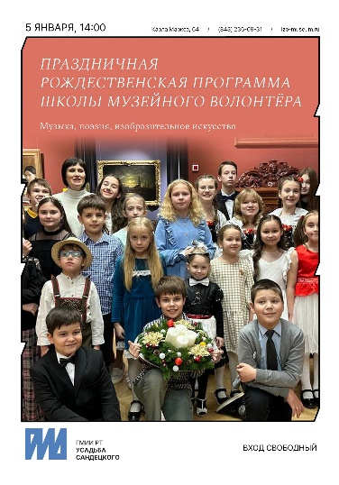


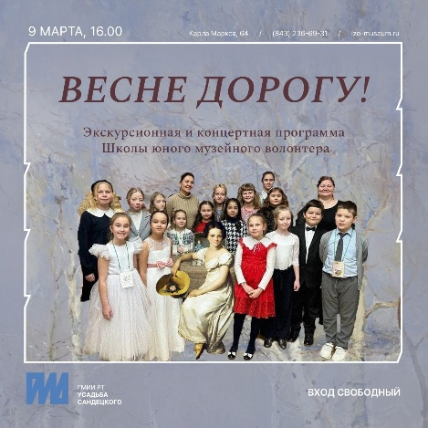




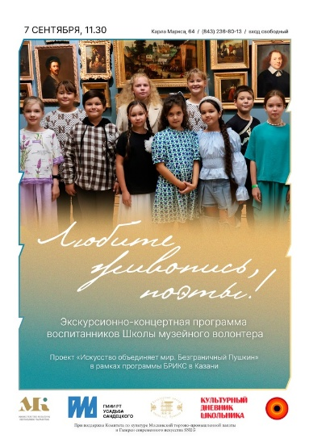


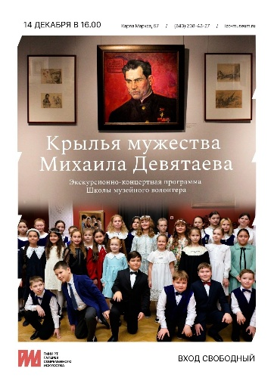

январь
февраль
февраль
март
апрель
апрель
май
июнь
сентябрь
октябрь
ноябрь
ноябрь
декабрь

Slide 15
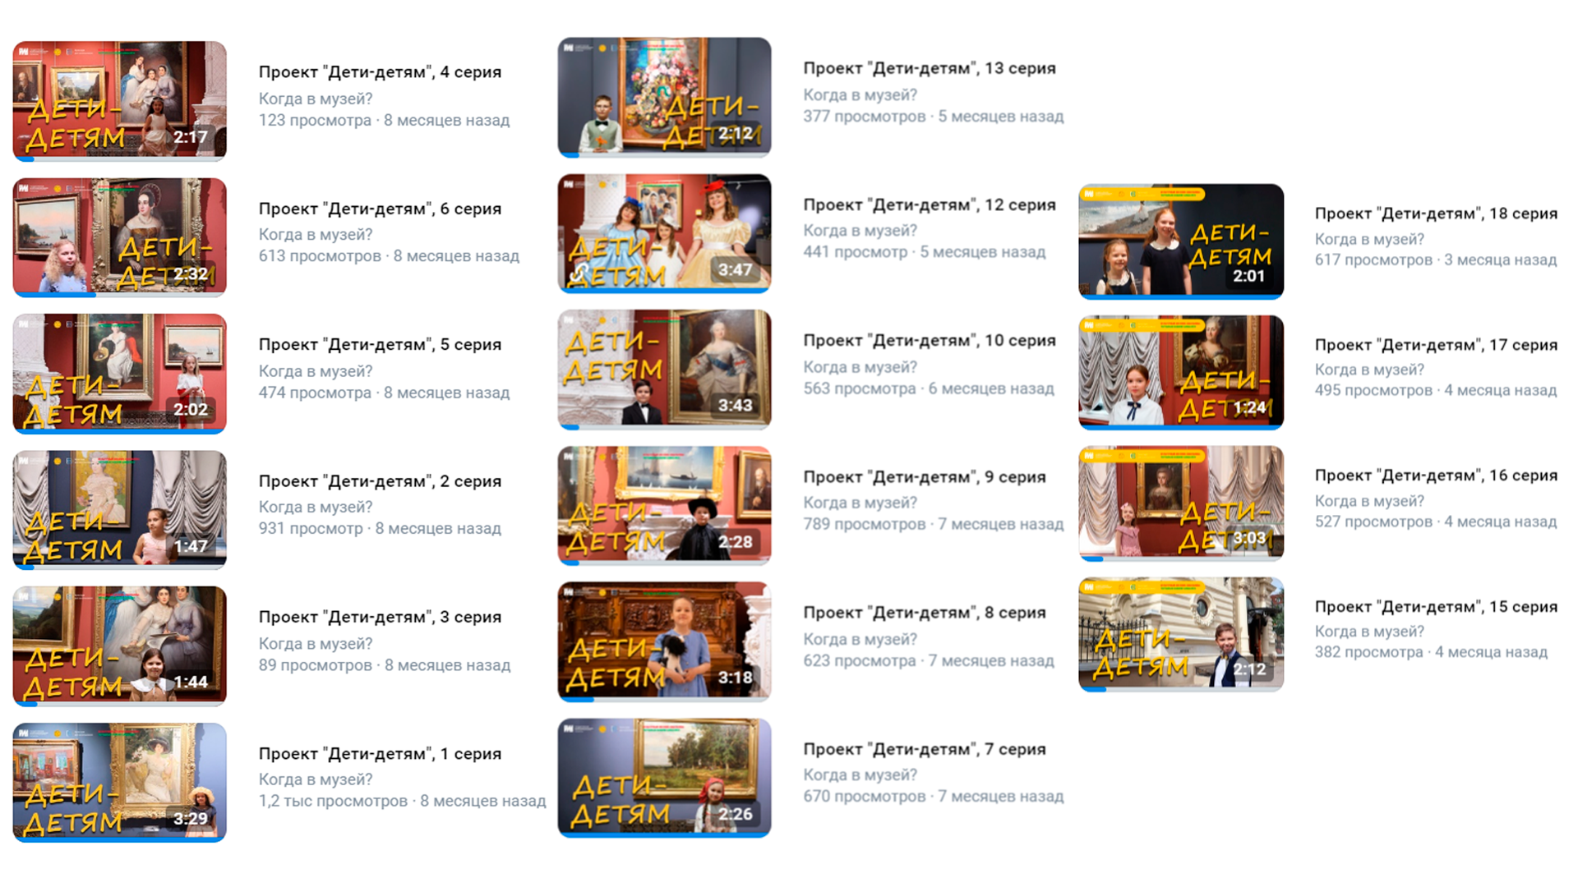
Видео проект «Дети детям о музее»

Slide 16
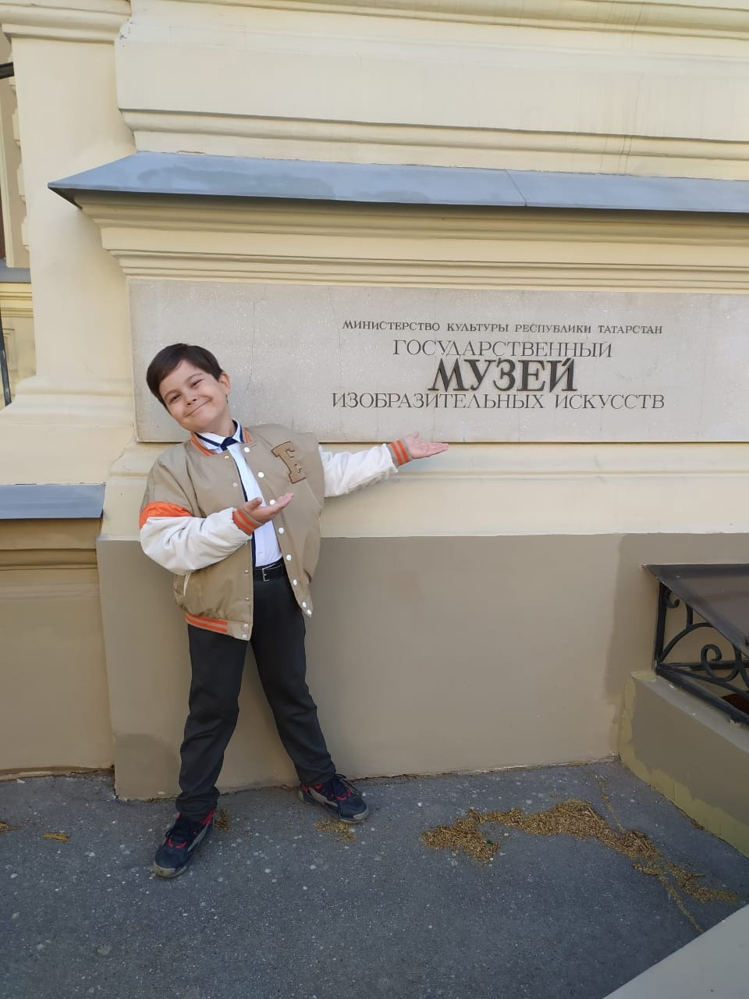
Спасибо за внимание!

